Slide 1

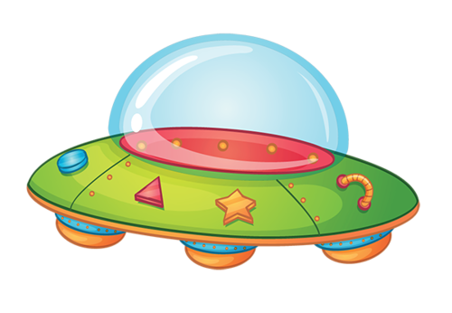
Космос:
Читаем
ОТКРЫТЫЕ слоги
Учитель-логопед
Омельченко Л.В.

Slide 2
Выбери букву.
Прочитай слог.
Нажми на слог, тарелка улетит.
Перейди к следующему слайду.

Slide 3

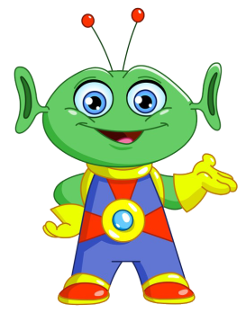

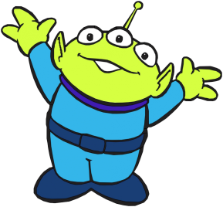
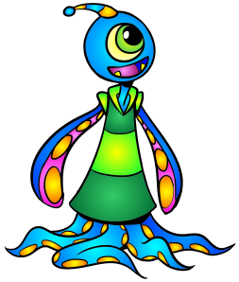

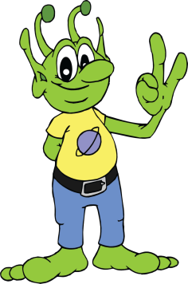
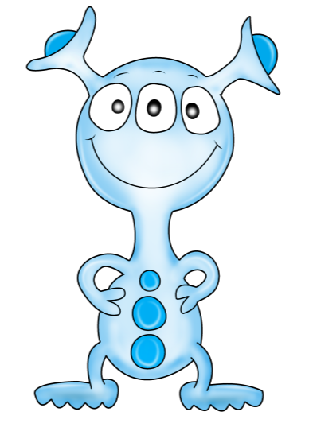



Буква Б
Буква В
Буква
Г
Буква Д
Буква К
Буква М
Выбери букву
Буква Н
Буква П
Буква Т
Буква Ф
Буква Х

Slide 4
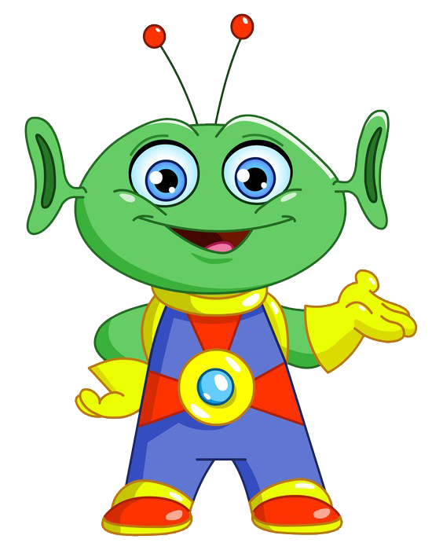
МА

Slide 5
МО

Slide 6
МУ

Slide 7
МЫ

Slide 8
МЭ

Slide 9
МИ

Slide 10

вы

Slide 11
во

Slide 12
ву

Slide 13
ви

Slide 14
вэ

Slide 15
ва

Slide 16
ТО

Slide 17
ТЭ

Slide 18
ТУ

Slide 19
ТИ

Slide 20
ТА

Slide 21
ТЫ

Slide 22

ба

Slide 23
бо

Slide 24
бу

Slide 25
бы

Slide 26
бэ

Slide 27
би

Slide 28

го

Slide 29
гу

Slide 30
ги

Slide 31
гэ

Slide 32
гы

Slide 33
га

Slide 34

ды

Slide 35
ду

Slide 36
ди

Slide 37
дэ

Slide 38
до

Slide 39
да

Slide 40
ко

Slide 41
кы

Slide 42
ки

Slide 43
ку

Slide 44
ка

Slide 45
кэ

Slide 46
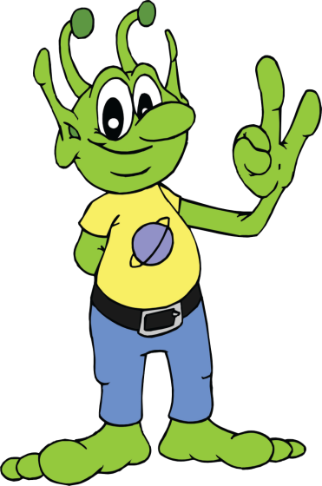
на

Slide 47
но

Slide 48
ны

Slide 49
ну

Slide 50
ни

Slide 51
нэ

Slide 52

пи

Slide 53
па

Slide 54
по

Slide 55
пу

Slide 56
пы

Slide 57
пэ

Slide 58

фы

Slide 59
фо

Slide 60
фэ

Slide 61
фа

Slide 62
фи

Slide 63
фу

Slide 64

хи

Slide 65
хо

Slide 66
ха

Slide 67
ху

Slide 68
хы

Slide 69
хэ

